Slide 2
TIL DOMMERKONTAKTEN
Denne sliden skjules for deltakerne.
Dette er en presentasjon laget for at dere i klubb skal enklere kan holde klubbkveld med deres dommere.
Velg ut hvilke tema du ønsker å holde. Så skjuler du resten.

Slide 3
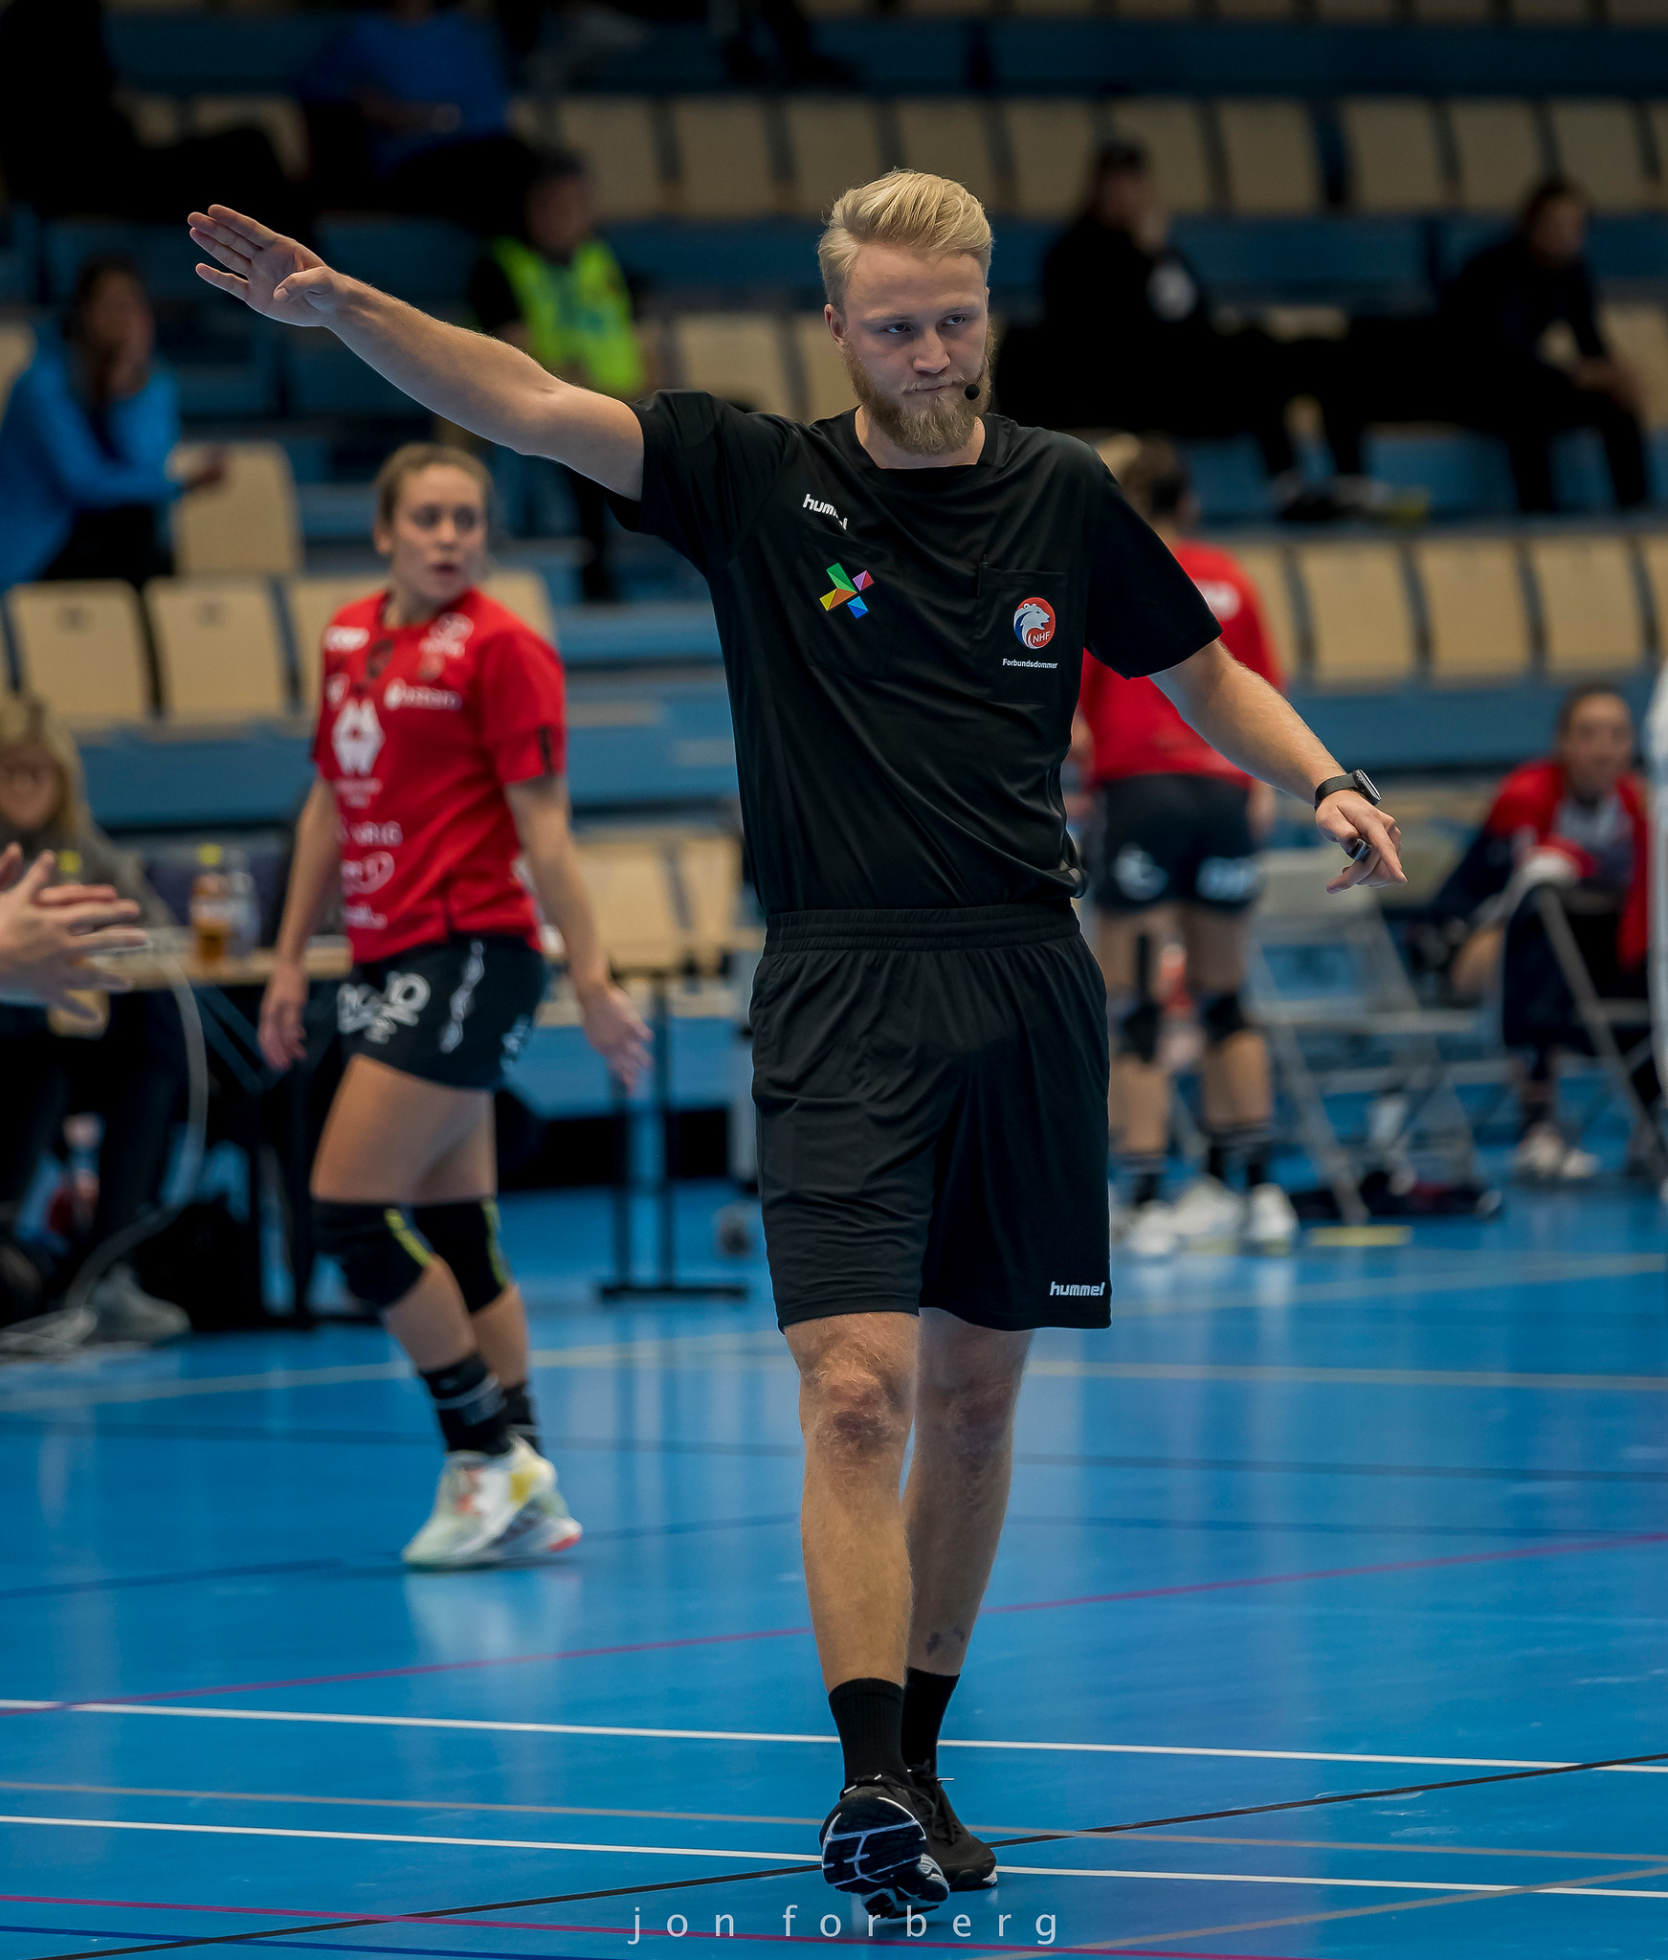
En runde med å dele erfaringer
Kort presentasjon av TA
Kort faginnhold – diskusjon ☺
Regelquiz

Slide 4
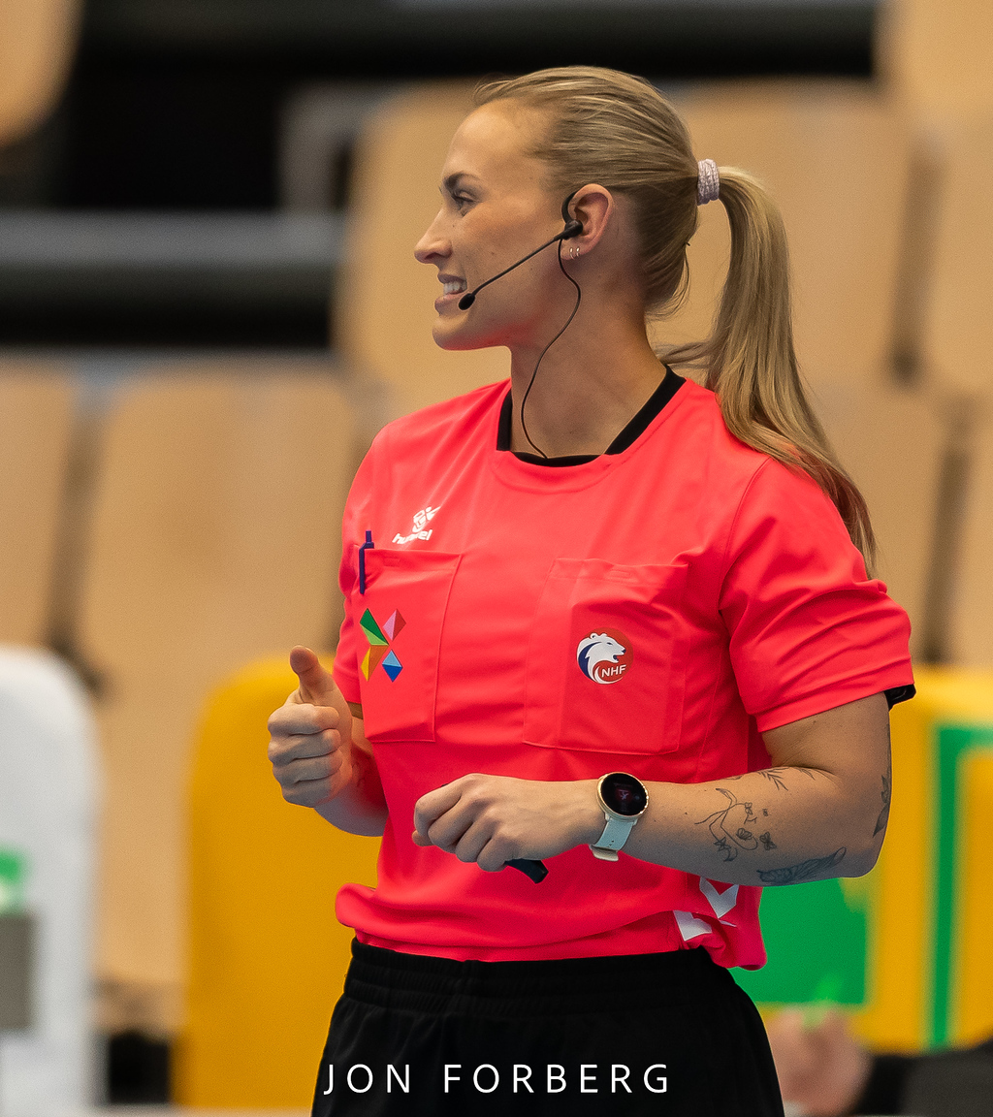
Kan du fortelle om en eller to situasjoner fra dømmingen så langt i år?
En situasjon du opplevde du løste veldig godt
En situasjon du opplevde at du kunne gjort bedre
Vi tar en kort runde, slik at vi kan lære av hverandre
Viktig at vi lytter til hverandre og kommer med gode innspill.

Slide 5
Viktig å huske
Modig – blås på det du ser
Vær tydelig med fløyte og tegn – slik at alle forstår hva du dømmer
  Hvilken retning
  Hvorfor dømte du (skritt, angrepsfeil, dytting ect.)
  Hvor kastet skal tas
Bruk tid på at ballen blir satt i gang skikkelig, frikast på rett sted, at de ikke løper i gang – en god orden gjør det lettere å være dommer ☺

Slide 6
Mål: Skape en arena for å dele erfaringer, samhold og litt fag

Slide 7

TA
Ta opp TA profilen din som Dommerkontakt
Gå igjennom og vis oppbygning av profilen hos deg
Hvordan løser vi forfall/internbytter lokalt hos oss?
  Gjennomgang av dagbok?
Alternativt bruk presentasjon Turneringsadmin
Notes:
Viktig at du gir litt tid for dommerne å fylle ut sin egen profil
Kanskje de har glemt å legge sperrer eller at det er kommet nye?

Slide 8
Dommerteknisk

Slide 9
Viktig å huske
Modig – blås på det du ser
Vær tydelig med fløyte og tegn – slik at alle forstår hva du dømmer
Bruk tid på at ballen blir satt i gang skikkelig, frikast på rett sted, at de ikke løper i gang – en god orden gjør det lettere å være dommer ☺

Slide 10
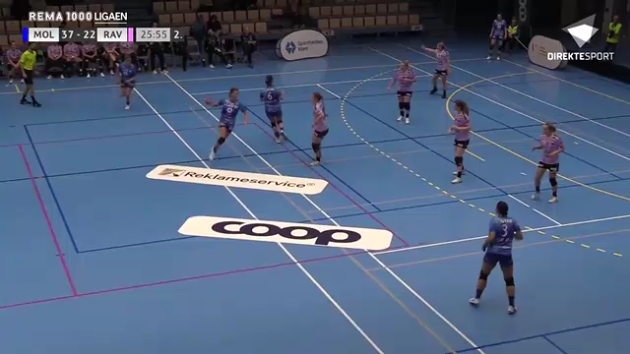
Angrepsfeil

Slide 11
Eksempel 54
Beskrivelse: Forsøk på gjennombrudd i sidesektor. Ballen havner hos kantspilleren. Etter å ha spilt denne pasningen blir det kontakt mellom sidebacken og kantspilleren som dermed havner i målfeltet. Deretter oppstår det kontakt mellom kantspilleren og forsvarstoer.
Her er det viktig å observere hva som skjer først og plasseringen til forsvarseneren. Den er helt korrekt. Det er angriperen som løper inn i henne. Her er det viktig at avgjørelsen kommer så raskt som mulig, både for salget og for å unngå flere sammenstøt i etterkant.
NHFs-retningslinje: Angrepsfeil

Slide 12
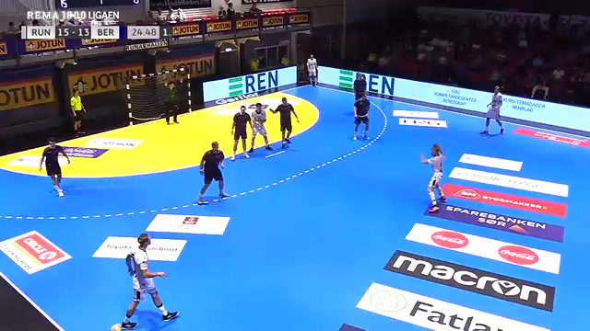
Eksempel 17

Slide 13
Eksempel 17
Beskrivelse og analyse: Ballfører finner linjespiller, men hopper også inn i forsvareren som har tatt litt høyde i forsøket på å gjøre det. Det gir linjespiller mye rom og han scorer et mål.
Her er det viktig å observere hva forsvareren egentlig gjør. Han tar høyde tidlig og er i posisjon, uten å bevege seg inn i motstanderen. Det er viktig at banedommer har innsyn nok til å se dette.
NHFs-retningslinje: Angrepsfeil

Slide 14
Hvordan opplever dere angrepsfeil når du dømmer?
Ta en kort runde om angrepfeil i gruppa
  Hva er krevende med å dømme angrepsfeil?
  Hvordan kan vi bli mer modige?
  Hva tjener vi på som dommere å blåse angrepfeil?

Slide 15
Hvordan skal vi holde dialogen fremover og neste møte?
Hvordan skal vi ha dialog fremover?
  Hvilken plattform ønsker dere kommunikasjon på?
Når har vi behov for neste møte?

Slide 16
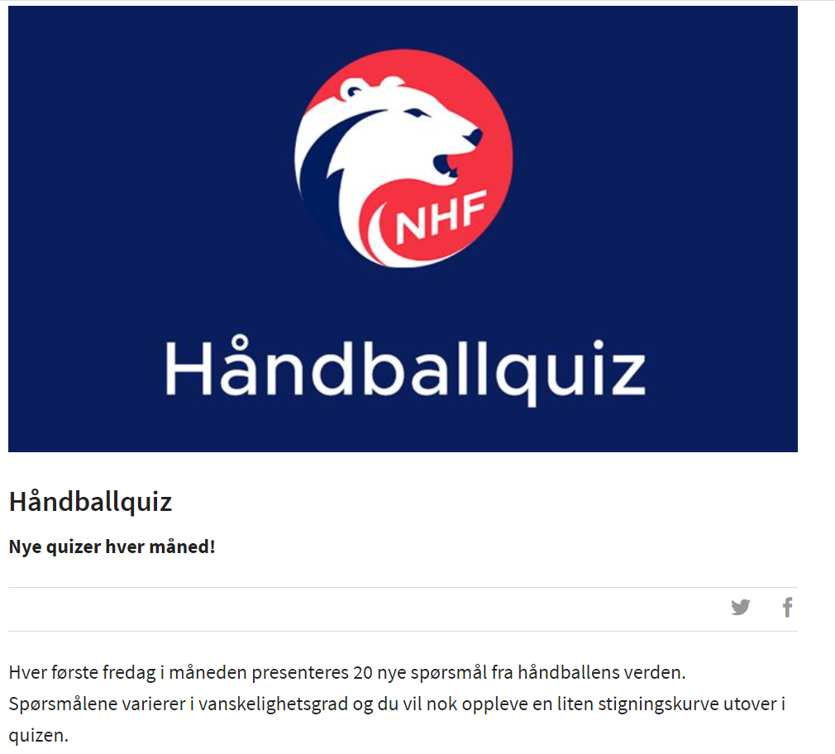
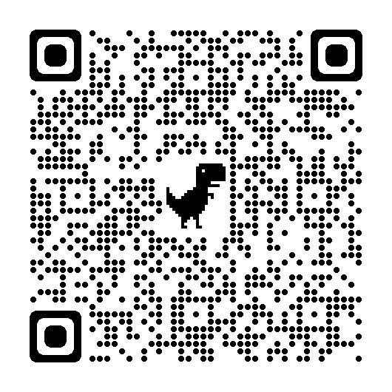
Regelquiz
Å ha regelkunnskap er grunnlaget for å være dommer.
Qr-koden til høyre går direkte til quizen

